Slide 1
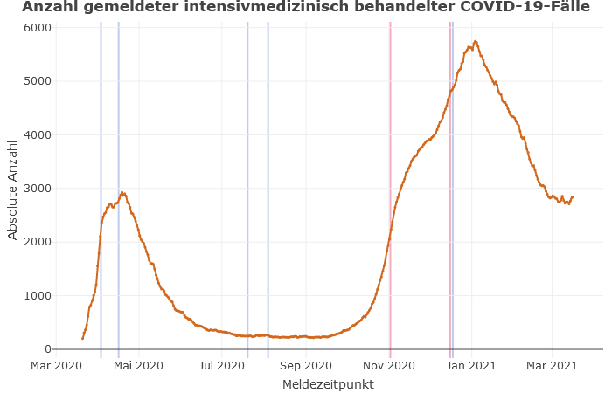
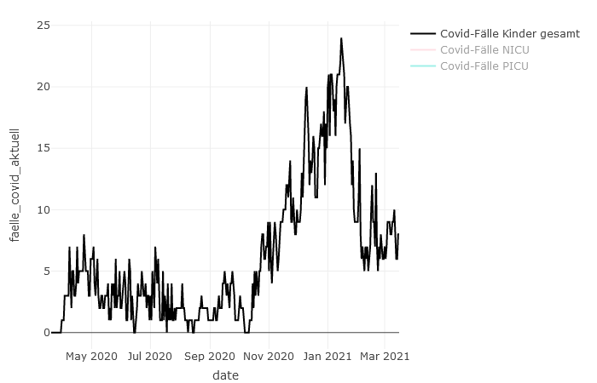
DIVI-Intensivregister
Mit Stand 17.03.2020 werden 2.858 COVID-19-Patienten auf Intensivstationen (der ca. 1.300 Akutkrankenhäuser) behandelt.
In den meisten Bundesländern ist der Rückgang der COVID-19-ITS-Belegung stagnierend, in einem Drittel der Länder steigen die Fallzahlen wieder an
Zunehmende Bewegungsdynamik an Neuzugängen und Abgängen auf der ITS
Lock-Down
Lock-Down
5.762
Kinder-COVID-Fälle auf ITS
Lock-Down
2.858
17.03: 10 Fälle
Datenstand: 17.03.2021
Notes:
2.732 letzte Woche, damit ITS-Belegung um + xx erhöht zu letzter Woche

Slide 2
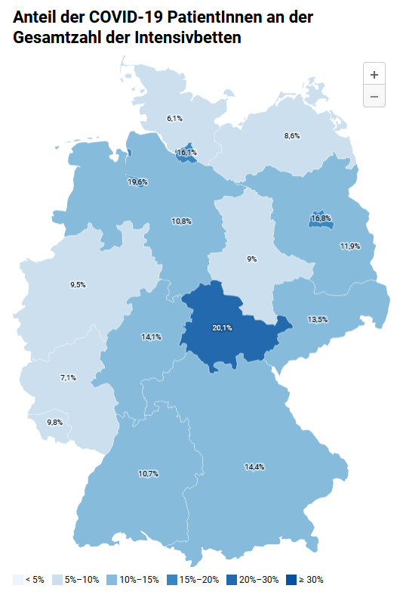
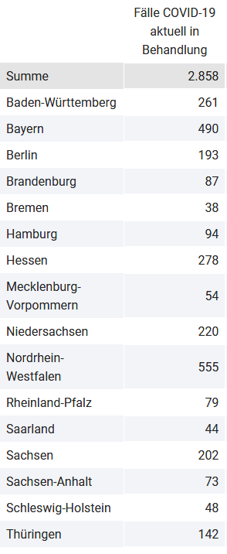
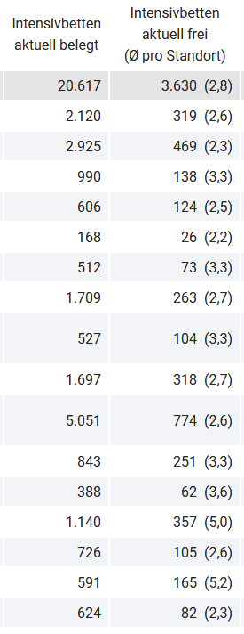
In 3 Bundesländern liegt der Anteil von COVID-19-Patient*innen an ITS-Betten über 15%, in Thüringen nun über 20%

Slide 3
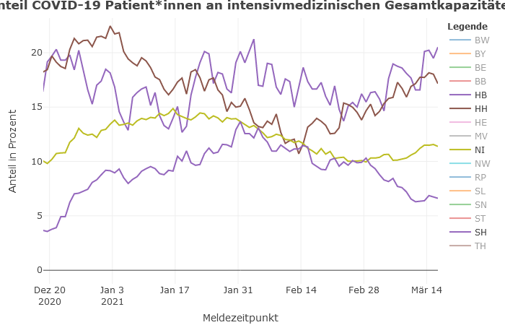
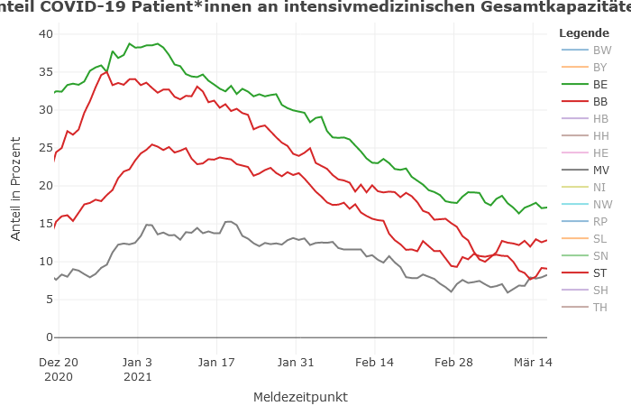
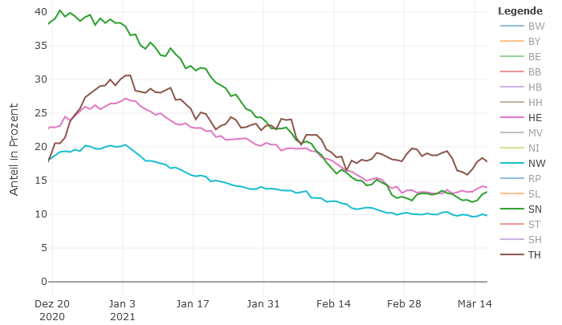
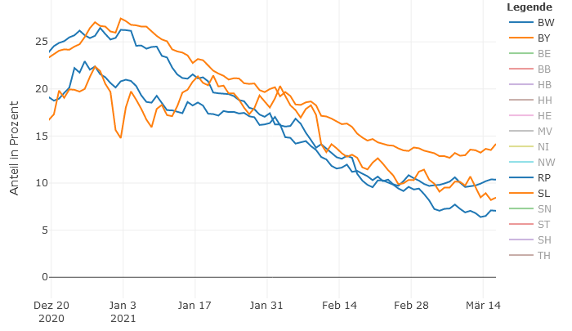
N-W
N-O
Mitte
Süd

Slide 4
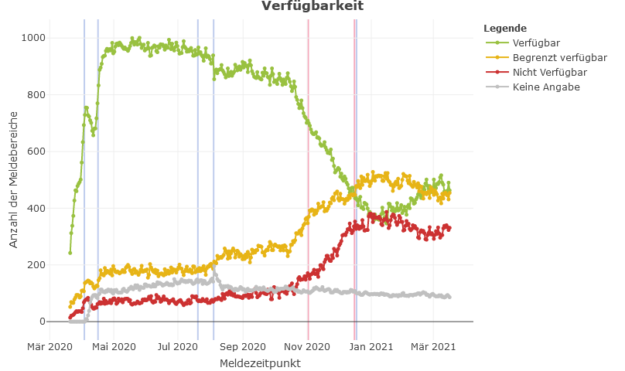
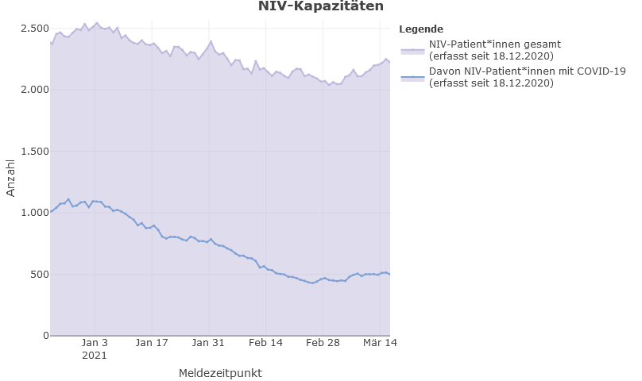
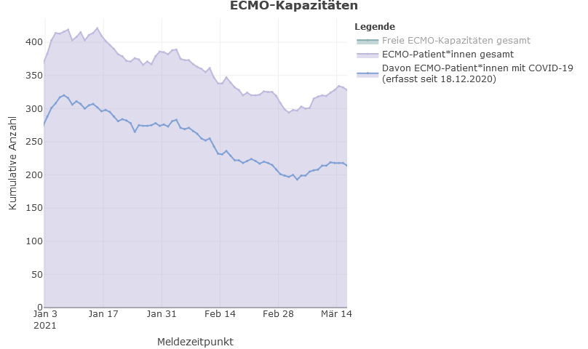
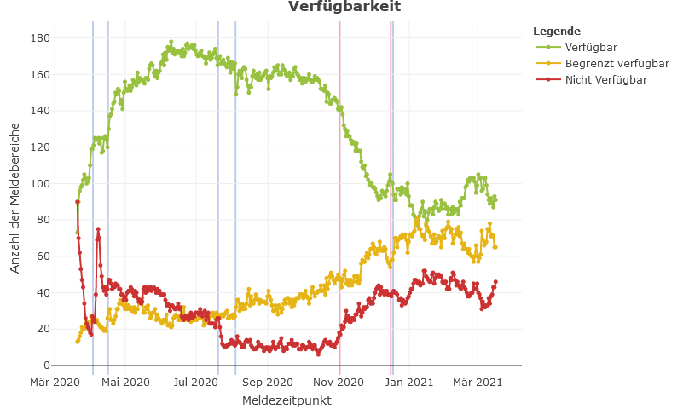
COVID-19-Belegung und Belastung
Verfügbarkeit High-Care
Zunahme in der Belegung der ECMO-Kapazitäten und nicht-invasiven Beatmungskapazitäten durch COVID-19-Patient*innen
Nicht-invasive Beatmungsbehandlung
ECMO-Behandlung
Verfügbarkeit ECMO
NIV-Patient*innen gesamt Davon NIV-Patient*innen mit COVID-19

Slide 5
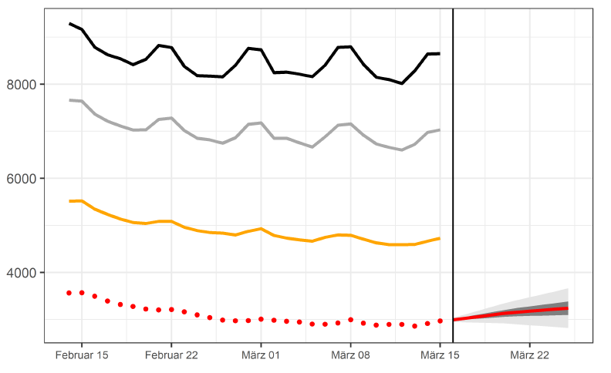
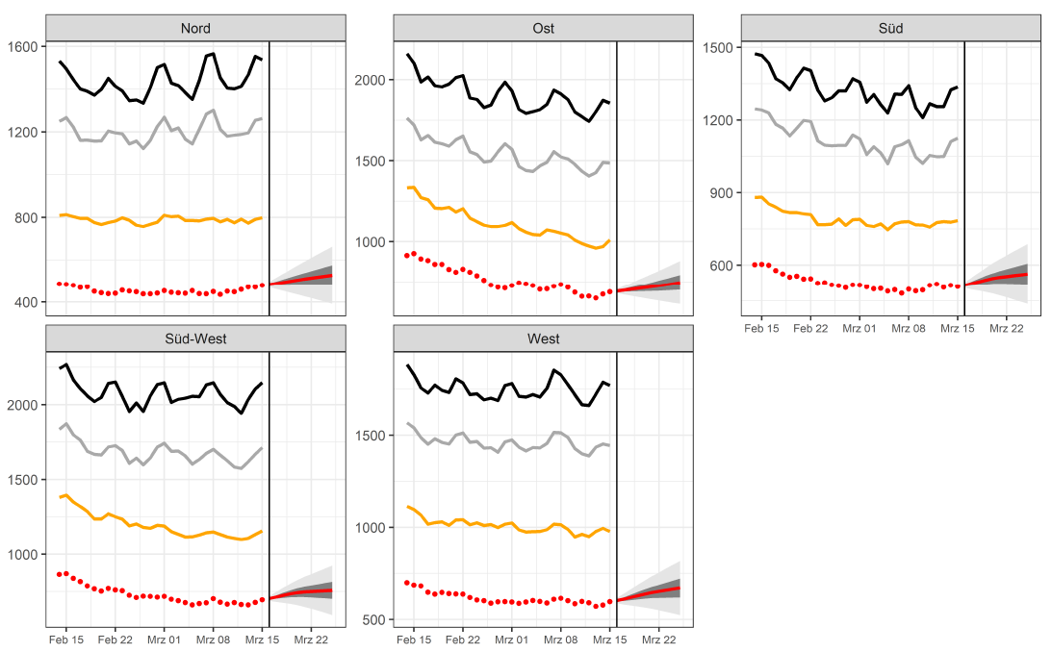
SPoCK: Prognosen intensivpflichtiger COVID-19-Patient*innen
Deutschland
Länder (nach Kleeblättern) mit Kapazitäts-Prognosen:
Kleeblatt Zuordnungen

